Slide 1


以斯拉記、尼希米記 總結
Restore、Revive、Reform
修建、復興、改革

Slide 2
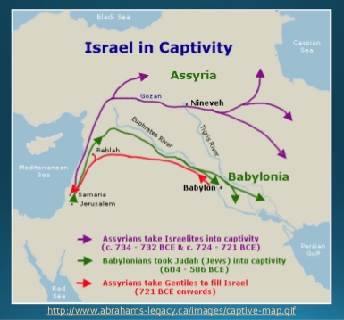

Slide 3
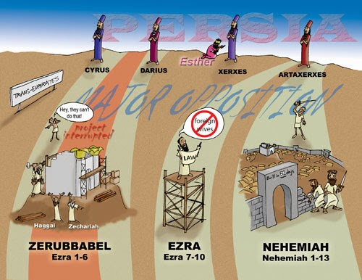
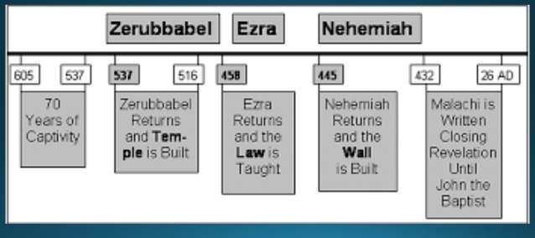
重建聖殿
重申律法
重造城牆

Slide 4
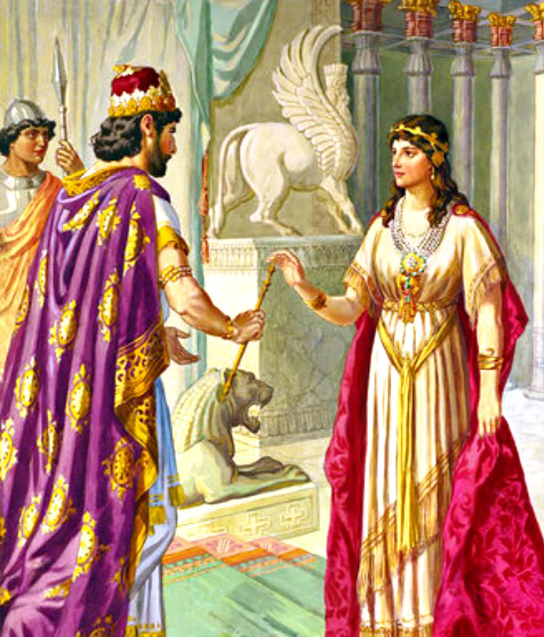
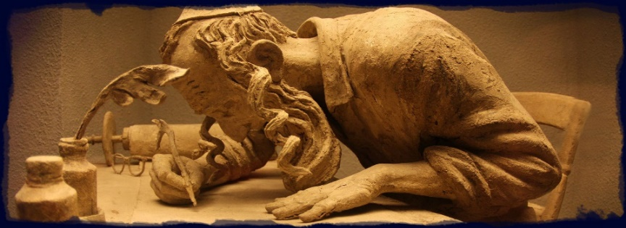
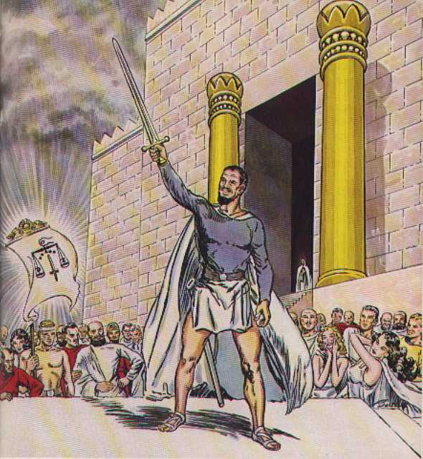
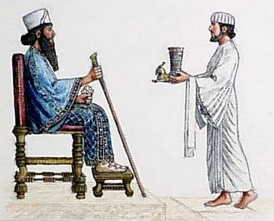
人物 | 身份 | 代表
所羅巴伯 | 王族後裔 | 政治
以斯拉 | 祭司文士 | 宗教
尼希米 | 酒政 | believer with a secular job
以斯帖 | 皇后 | 婦女

Slide 5
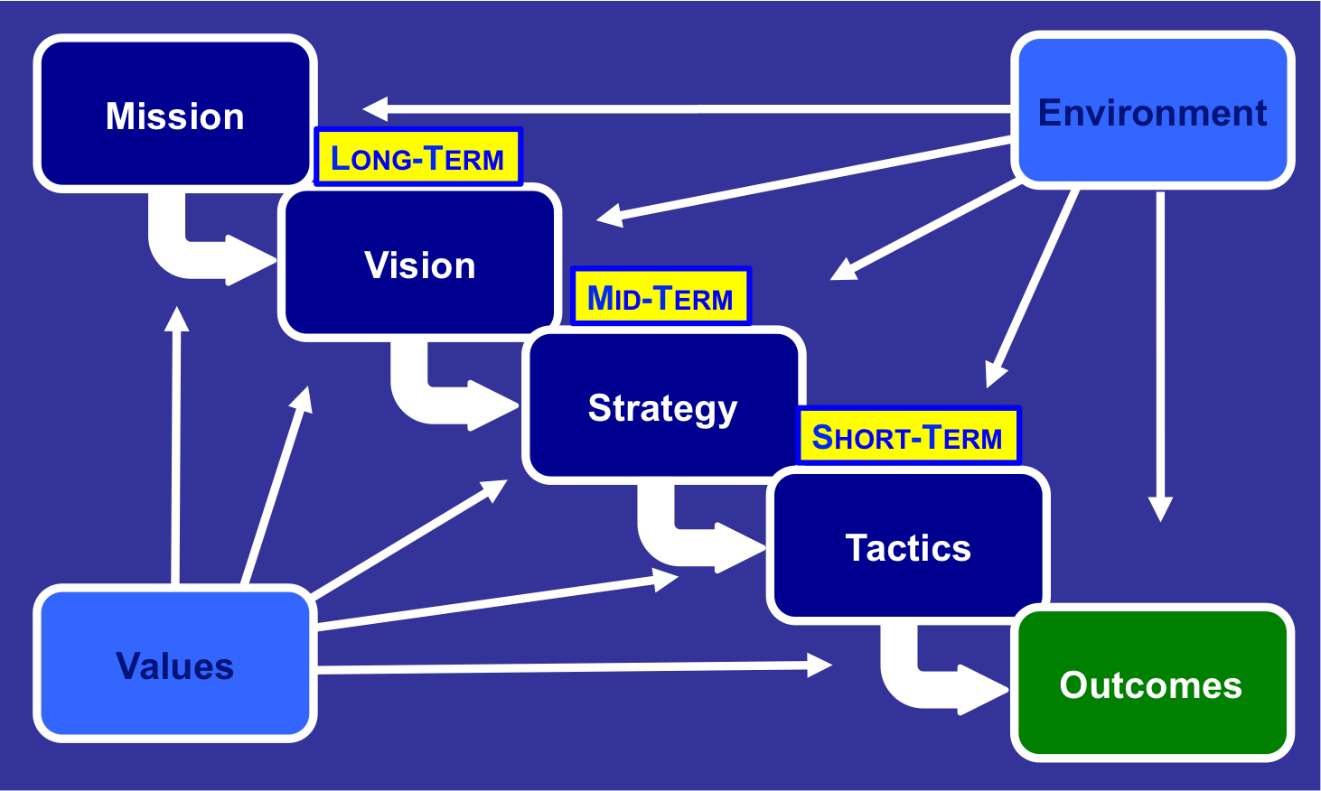
使命
生活環境
長遠
異象
中期
策略
目前
方法
價值觀
結果

Slide 6



Slide 7

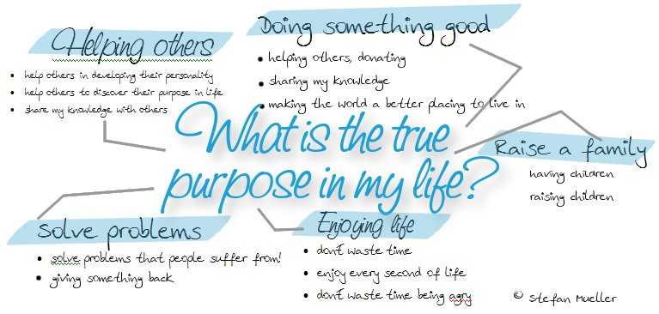

Slide 8

什麼是人生最重要的事？
我們沒有一個人為自己活，也沒有一個人為自己死。
我們若活著，是為主而活；若死了，是為主而死。
(羅14:7-8)
所以，你們或喫或喝，無論作甚麼，都要為榮耀神而行。(林前10:31)
神的榮耀！

Slide 9
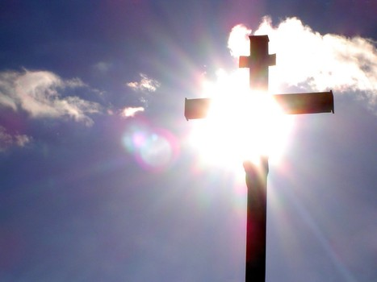
神的榮耀

Slide 10

神永遠能成就祂的旨意！
祂掌管萬國歷史政局、君王的心意、興起領袖和百姓...
神事工成就的重要原素：
領導的人、服從的人、共同努力、分工合作、奉獻犧牲、
財物支援、遇敵時有勇氣...
防備仇敵各樣攻擊策略：
假意合作、威嚇嘰笑、不實的勸告、惡言控訴、
仗賴世界權力...
神是我幫助 =
經歷神施恩手
與他同在...

Slide 11

從以斯拉記看
聖經輔導
(參詩32、51；雅5:16):
True Confession 真情告白 (承認罪過)
- 認罪 (而不是告狀) 才是最重要的第一步
遮掩自己罪過的，必不亨通；承認離棄罪過的，必蒙憐恤。(箴 28:13)
我們若說自己無罪，便是自欺... 我們若認自己的罪... 神...必要赦免... 洗淨我們... (約壹 1:8-9)

Slide 12
從以斯拉記看
聖經輔導
True Confession (承認罪過)
1. 私人懺悔 (自己與神之間)
- 詳細述說罪行 (拉 9:2, 10:2)
Admit
Apall
Aware
- 為罪難過哭泣 (拉 9:4-5, 10:1)
- 仰望神的憐憫 (拉 9:8, 10:2)

Slide 13
從以斯拉記看
聖經輔導
True Confession (承認罪過)
2. 公開懺悔 (自己與他人之間)
- 為罪行負諸行動 (拉 10:1-7)
Action
Accountability
- 建立問責援助 (拉 10:18-24)

Slide 14



Slide 15


Slide 16
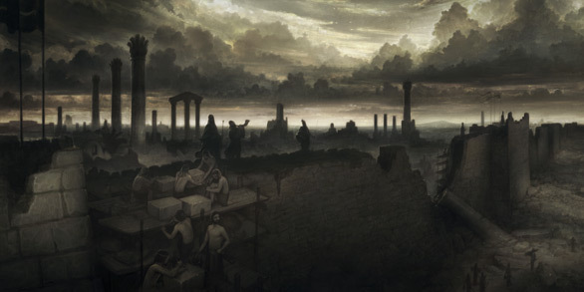
信息 / 問題 | 瑪拉基書 | 尼希米記
祭司的腐敗 | 1:6 – 2:9 | 13:4-9, 29
沒有奉獻 | 3:7-12 | 13:10-13
與外邦女子結親 | 2:10-16 | 13:23-28

Slide 17
什麼是好領導的重要條件？
No vision, no passion, no emotion, no action,
no organization, no completion, no...
只剩嘴唇！
•尼希米經常禱告 (1:4-11; 2:4; 4:4-5. 9 ;5:19;
6:9, 14; 13:14, 22, 31)。他更在禱告中耐心等候
(1:1; 2:1-2)，並且禁食，自我省察(1:6)
•他真心且主動關心百姓同胞 (1:3-4; 5:1-5)
•他有所預備，周詳計劃 (ch. 2)
•他有異象及遠見 (2:17)
•他能鼓勵百姓 (2:18)
•他向神有信心 (2:20)
•他善於溝通及安排 (ch. 3)
From Vision to Fruition

Slide 18
•他懂得使用各方面的人才 (ch. 3) 祭司 (v.1)、
貴冑 (v. 5)、官員 (v. 12)、守門者 (v. 29)、
銀匠(v. 31)、婦女等(v.12)
•他肯定且表揚眾人 (ch. 3 詳細人名及工作)
•他有效地處理難關 (ch. 4)，他禱告 (vv.4-5)，
並且行動 (vv.9-23)
•他樹立好榜樣 (5:14-16)
•他敬畏神 (5:15)
•他勇敢有智慧 (ch. 6)

Slide 19

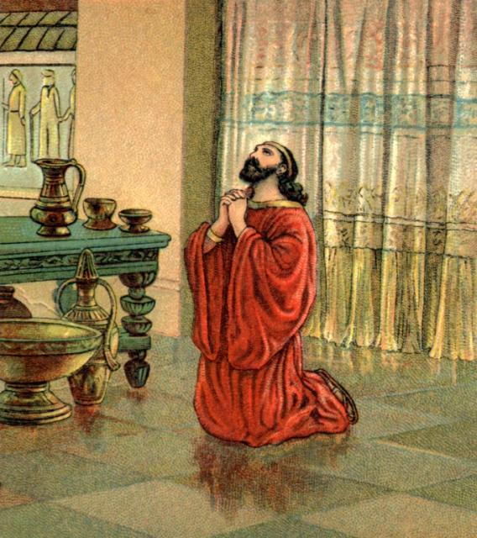
尼希米 - 禱告的人
祈禱、默禱、禱告...
神啊！求你記念...
1:4、2:4、4:4, 9、
5:19、6:9,14、
13:14, 22, 29, 31)
以斯拉 = 耶和華的幫助
尼希米 = 耶和華的憐憫

Slide 20
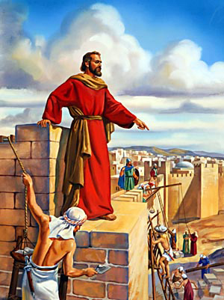
領導的方式：
有異象、信心、膽量、
勇敢、有行動、主動
禱告、肯犧牲、
親力親為、敬畏神、
愛同胞、會鼓勵人...
絕對的屬靈、
完全的自然、
真正的實際。
Rev. Samuel Chadwick

Slide 21



吳亞文
仇曉洪
全勤獎
武宗民
楊光
吳玉梅
吳文
曾揚
南方
邢明台
梁佩鳳

